Slide 1

CHÀO MỪNG CÁC CON ĐẾN VỚI TIẾT TOÁN

Slide 2


















Khởi động

Slide 3




Toán
Bài 36: Luyện tập ( tt )

Slide 4


TIẾT 1

Slide 5
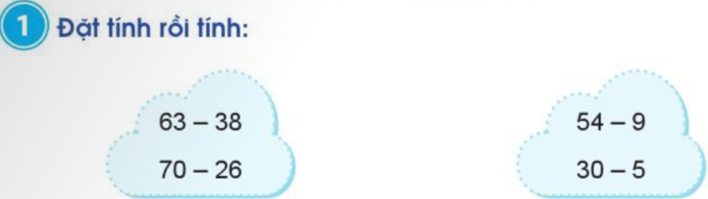

Slide 6
1. Đặt tính rồi tính:
63 - 38 70 - 26 54 - 9 30 - 5
63
38
70
26
54
9
30
5
-
-
-
-
25
44
45
25

Slide 7
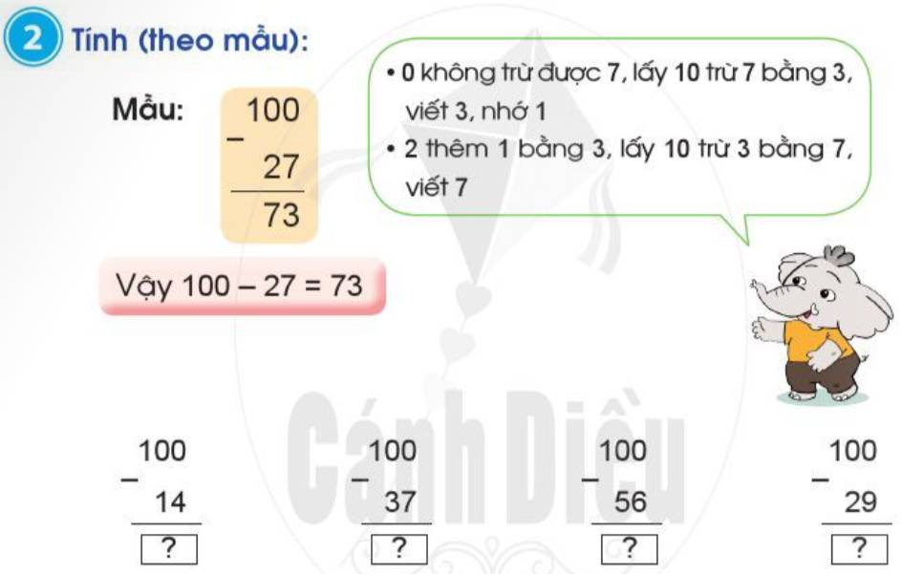
86
63
44
71

Slide 8
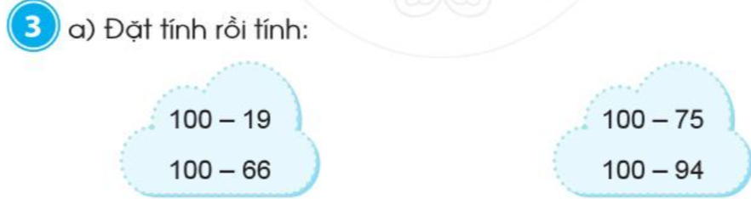

Slide 9
100 - 19 100 - 66 100 - 75 100 - 94
100
19
100
66
100
75
100
94
-
-
-
-
81
34
25
06

Slide 10
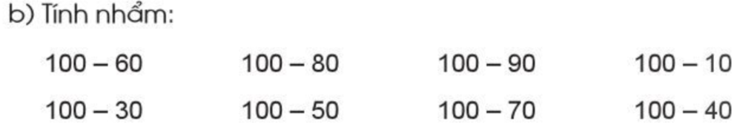
= 40
= 20
= 10
= 90
= 70
= 50
= 30
= 60

Slide 11
TIẾT 2

Slide 12
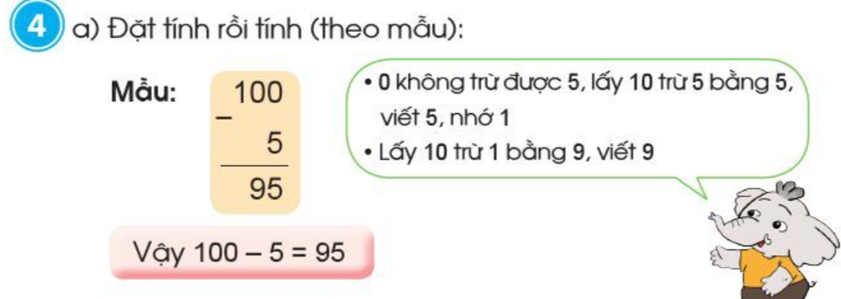
100
7
100
8
100
4
100
9
-
-
-
-
93
92
96
91

Slide 13
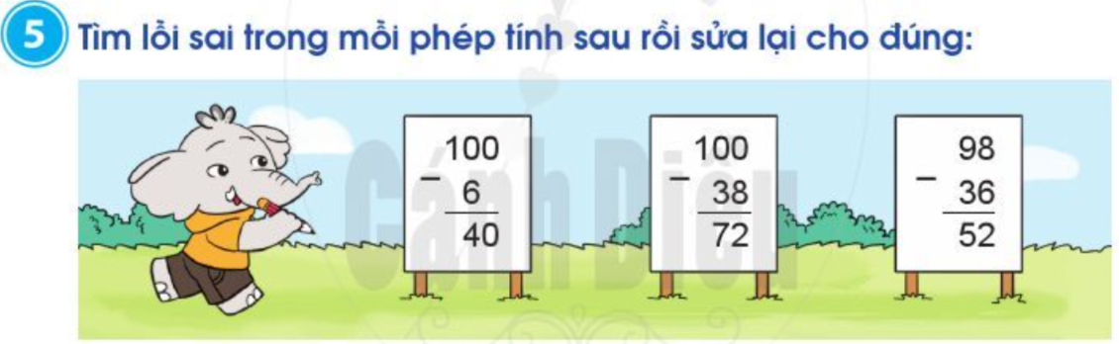
6
94
62
6

Slide 14
Bài 6. Buổi sáng cửa hàng bán được 100 chai sữa, buổi chiều cửa hàng bán ít hơn buổi sáng 9 chai. Hỏi buổi chiều cửa hàng bán được bao nhiêu chai sữa ?
Bài giải:
Buổi chiều cửa hàng bán được số chai sữa là:
100 – 9 = 91 (chai)
Đáp số: 91 chai sữa.

Slide 15

CHÀO TẠM BIỆT

